Slide 1
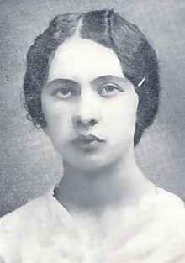
Зоська Верас
«Сонца Свеціць»
..

Slide 2
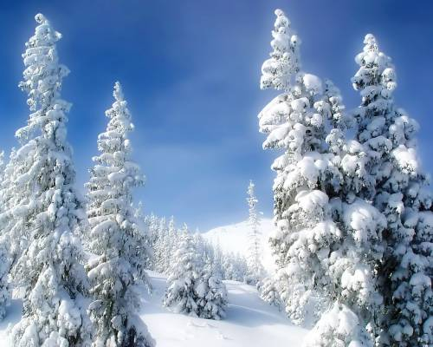
Снег на полі,
Лёд на рэчцы, мяцеліца гуляе- калі так бывае?
Прыкметы зімы

Slide 3
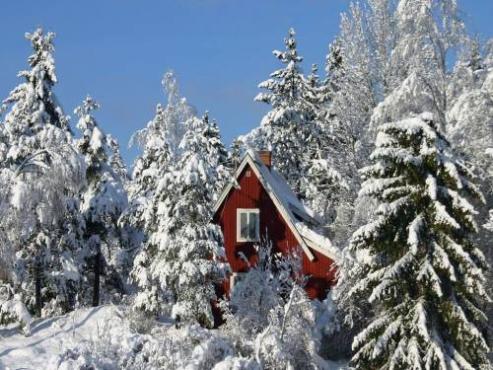
Снежань, студзень, люты

Slide 4
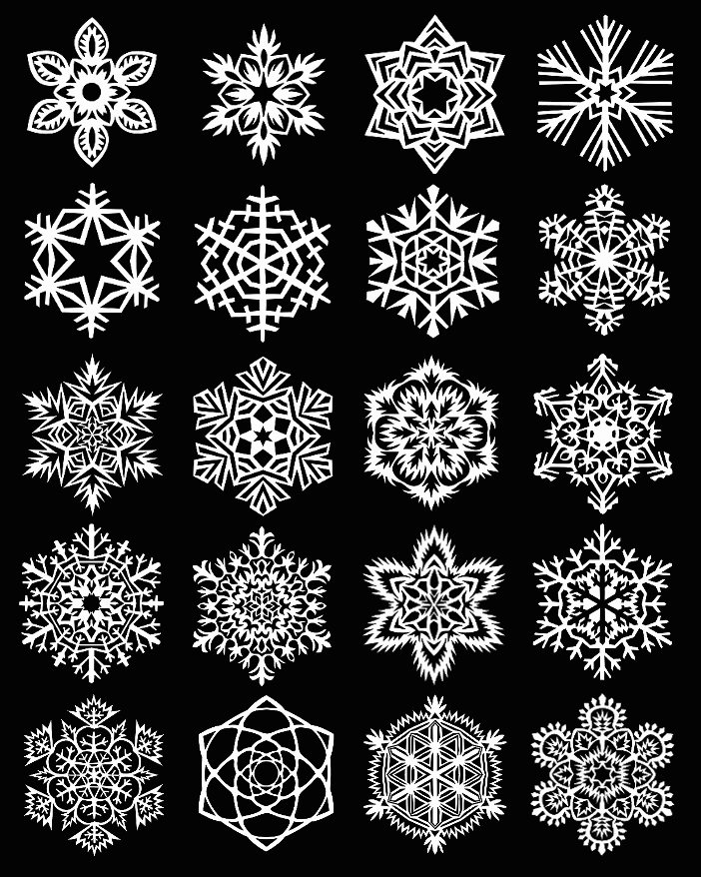
Зіхатлівыя сняжынкі

Slide 5
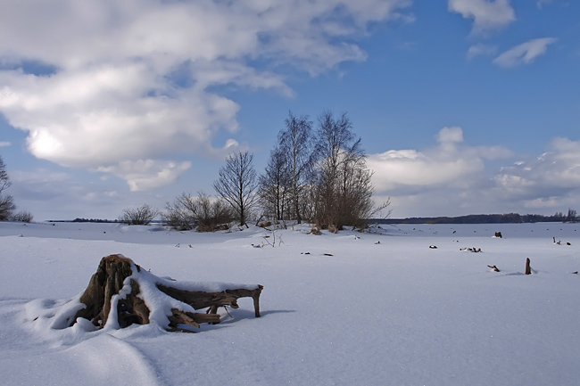

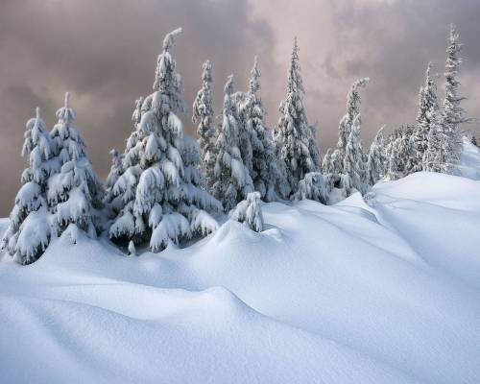
Зімовы дзень. Які ён?

Slide 6
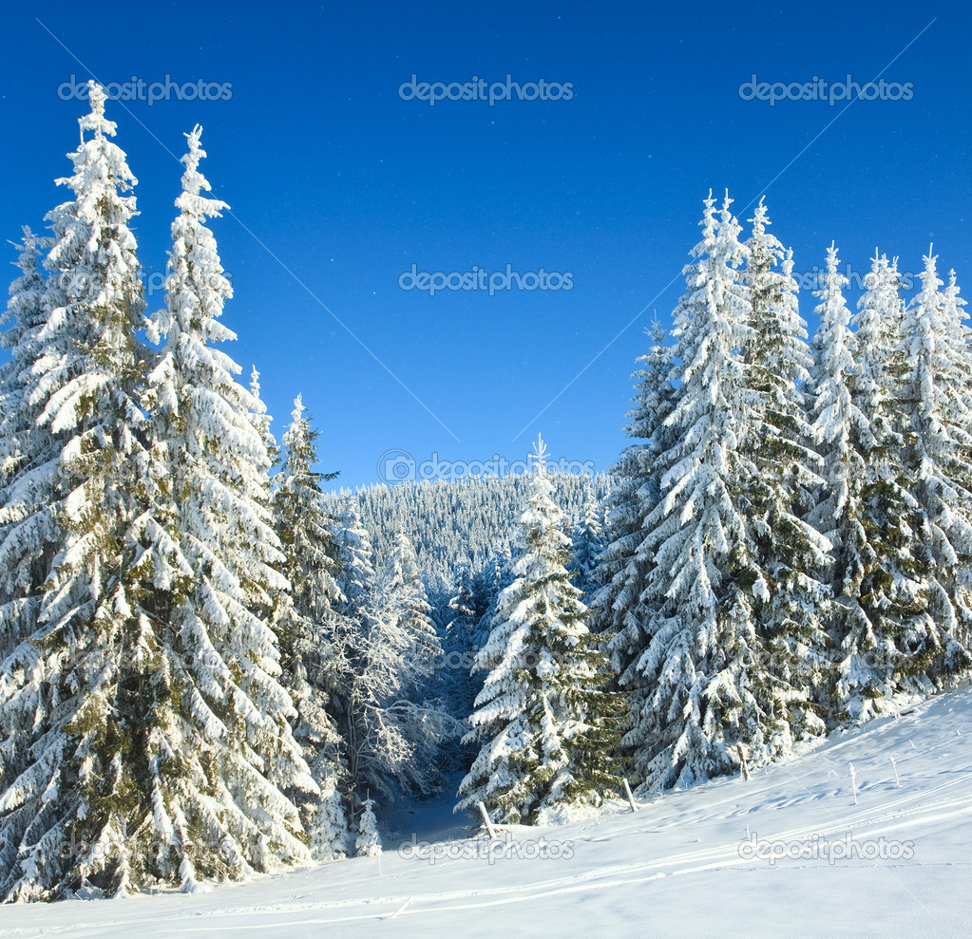
Расціслаў Бензярук
« Лясная госця»

Slide 7
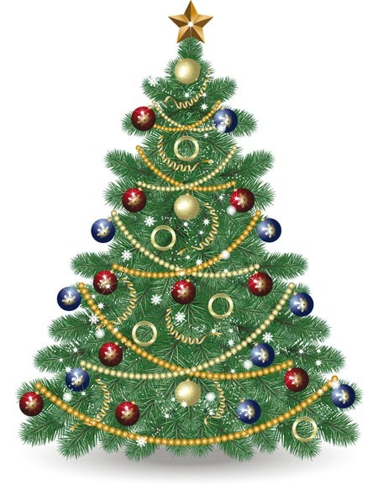
Як звалі лясную госцю?

Slide 8
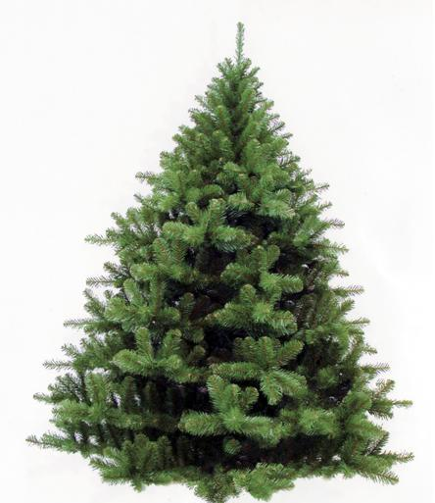




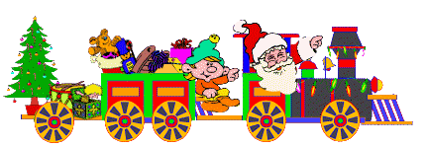





Slide 9

Вясёлы снегавік запрашае у карагод

